Slide 1
EXPERTHUB Event 活動管理 Demo
前台與後台功能說明
2026.11.02 ｜ 適用對象：跨部門與主管簡報

Slide 2
從活動報名到成果發布
前台
訪客
活動探索
→
活動報名
→
現場問卷
1
2
3
後台
營運
回覆匯出
→
上傳素材
→
套版成果頁
→
人工調整
4
5
6
7
審核與知識
MKT
MKT Review
→
核准發布
→
既有 AI 大腦
8
9
10
每個步驟在 Demo 中皆可操作。「既有 AI 大腦」僅示範同步流程，未串接正式知識庫。

Slide 3




三個入口，各司其職
前台
後台
成果頁
/ ・ /?e=活動ID
/admin/
/recap/?e=活動ID
活動探索：搜尋、頁籤、篩選
活動詳情：介紹、議程、報名
現場問卷與活動成果入口
Event List 與各活動編輯頁
報名名單、問卷設計與回覆
成果頁製作與 MKT Review
已發布的成果 Landing page
活動統計、照片、影片、簡報
未發布時顯示待發布提示
資料層（Demo） 活動資料存於瀏覽器 localStorage，圖片與檔案存於 IndexedDB；前後台需在同一網址開啟才共用資料，未使用後端與角色驗證。

Slide 4
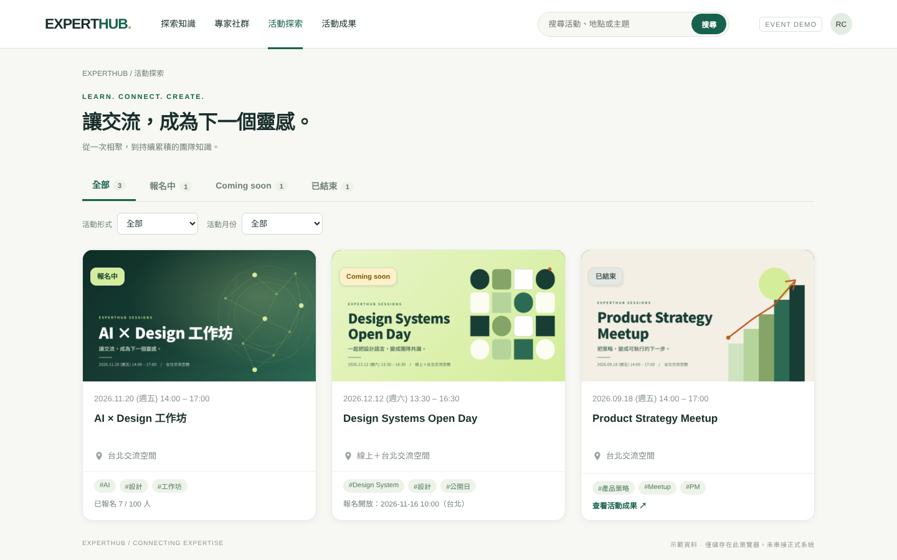
前台｜活動探索
1
全站搜尋
頁首搜尋列，涵蓋名稱、地點、標籤與成果標題
2
狀態頁籤
全部、報名中、Coming soon、已結束，顯示場數
3
篩選
活動形式與活動月份，可一鍵清除
4
活動卡片
Banner、日期、地點、標籤與報名進度，整張可點擊

Slide 5
前台｜三種活動狀態
項目 | 報名中 | Coming soon | 已結束
判斷規則 | 活動未結束，且已到報名開始時間 | 尚未到報名開始時間 | 已過活動結束時間
列表呈現 | Banner、報名進度、查看並報名 | Banner、報名開放時間 | 優先顯示活動成果與四項統計
詳情分頁 | 介紹、議程、問卷、成果 | 僅介紹與議程 | 成果、介紹、議程、問卷
報名入口 | 開放；截止或額滿時停用並說明 | 無報名入口 | 無報名入口
後台覆寫 | 活動設定可手動指定狀態；選「自動」則依日期判斷
已結束卡片會顯示成果；未發布成果時顯示「成果整理中」。

Slide 6

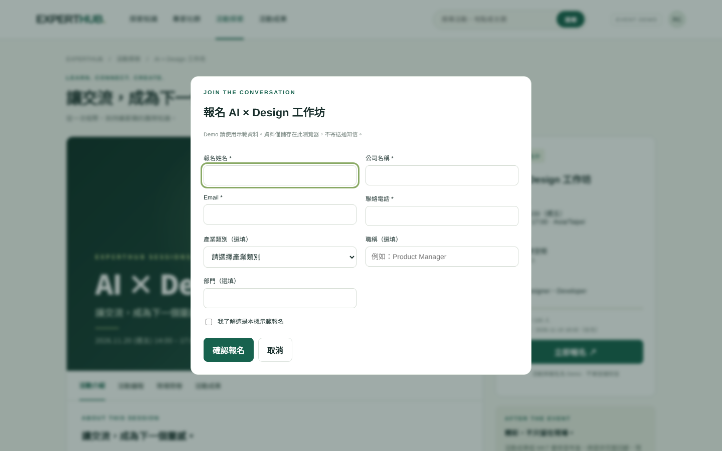

前台｜詳情、報名與問卷
活動詳情
Banner、狀態、時間地點與報名進度
報名表
欄位顯示與必填由後台設定，檢查名額與重複 Email
現場問卷
題目、題型與必填由後台設定，可用 QR Code 進入
報名與問卷資料為 Demo，僅保存在填寫者的瀏覽器，不寄送通知信。

Slide 7
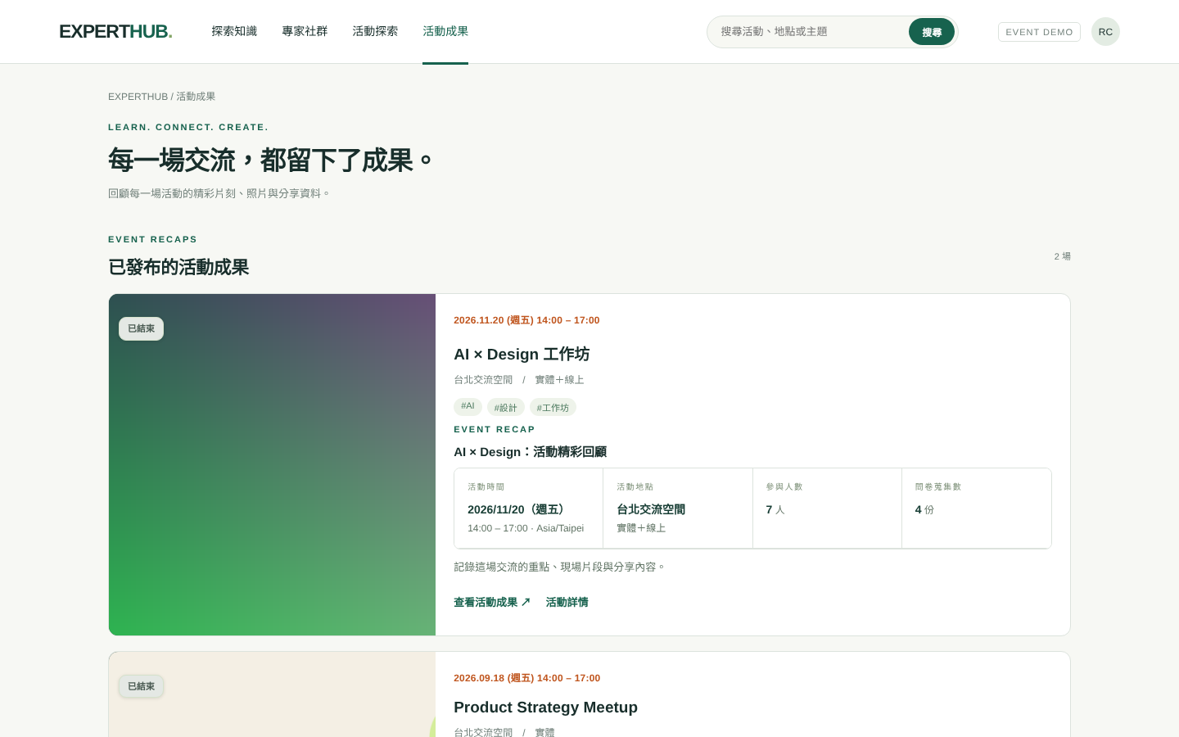
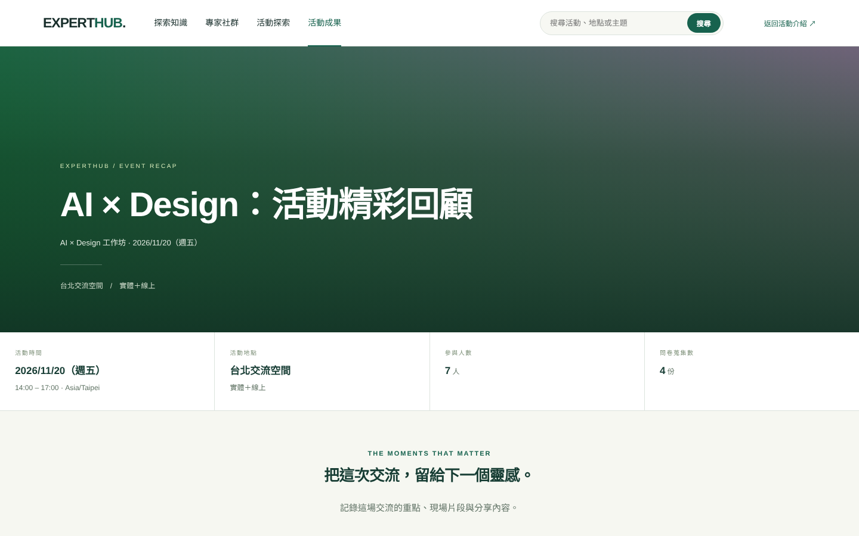
前台｜活動成果
成果列表
導覽列「活動成果」，列出所有已發布成果
成果 Landing page
封面、可勾選的四項統計、相片牆、影片與簡報下載

Slide 8
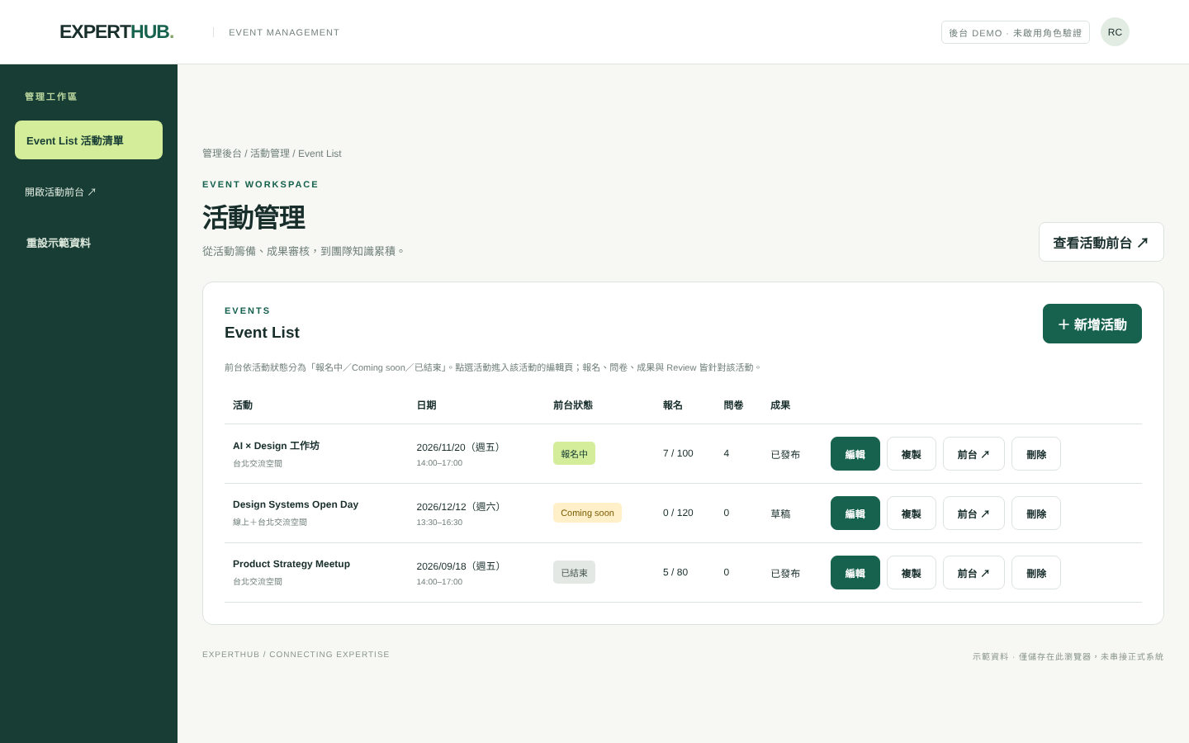
後台｜Event List
進入點 後台第一頁為活動列表，點整列或「編輯」進入該活動
狀態標示 前台狀態自動判斷，手動覆寫時會註記
管理動作 新增、複製（含問卷題目）、刪除、前台連結
切換活動 編輯頁側邊欄可直接切換，成果與報名各活動獨立

Slide 9
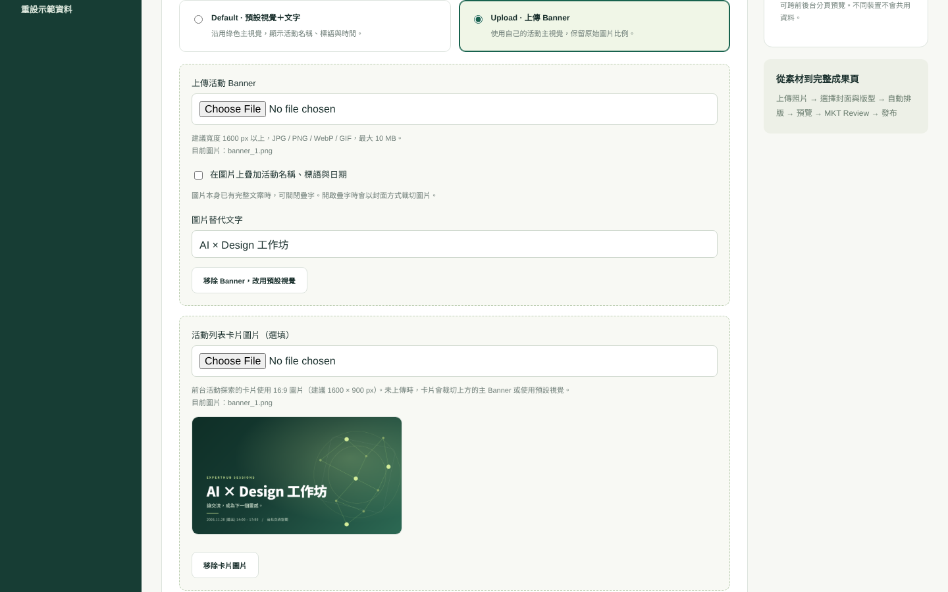
後台｜活動與報名設定
1
活動資訊
名稱、標語、標籤、日期時間、地點、形式、對象、議程
2
報名規則
名額、報名開始與截止時間、前台狀態覆寫
3
雙 Banner
詳情頁主 Banner；列表卡片用 16:9 圖片（選填）
4
報名表欄位
顯示與必填開關、產業類別選項、表單預覽

Slide 10
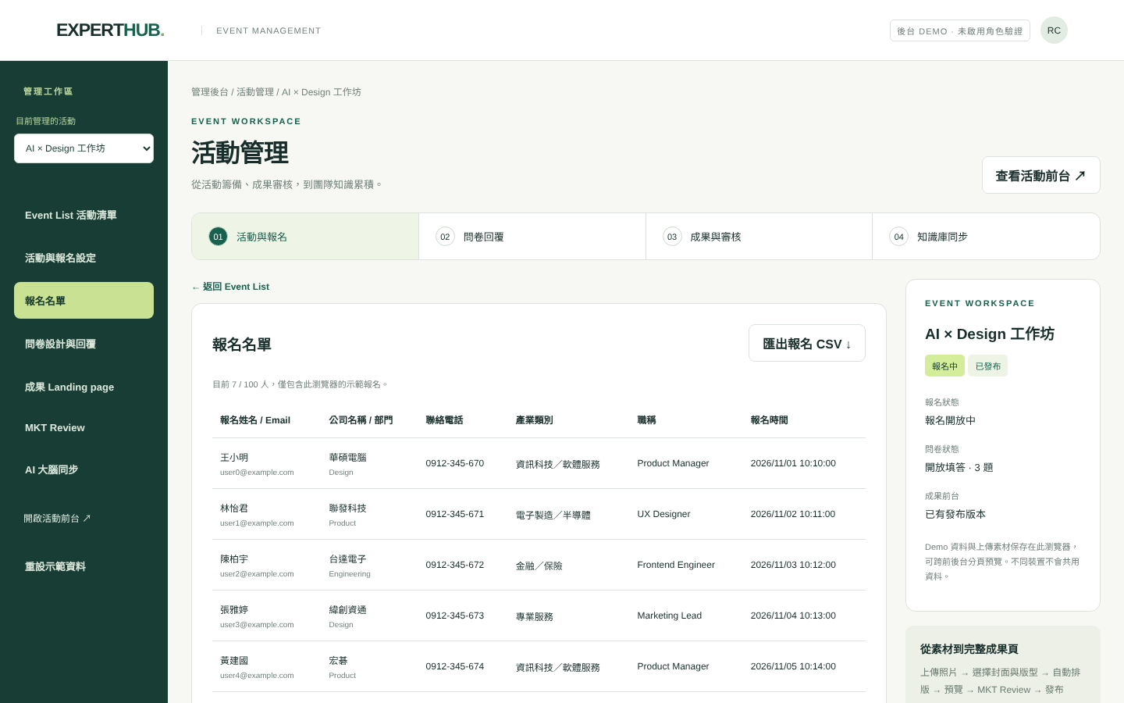
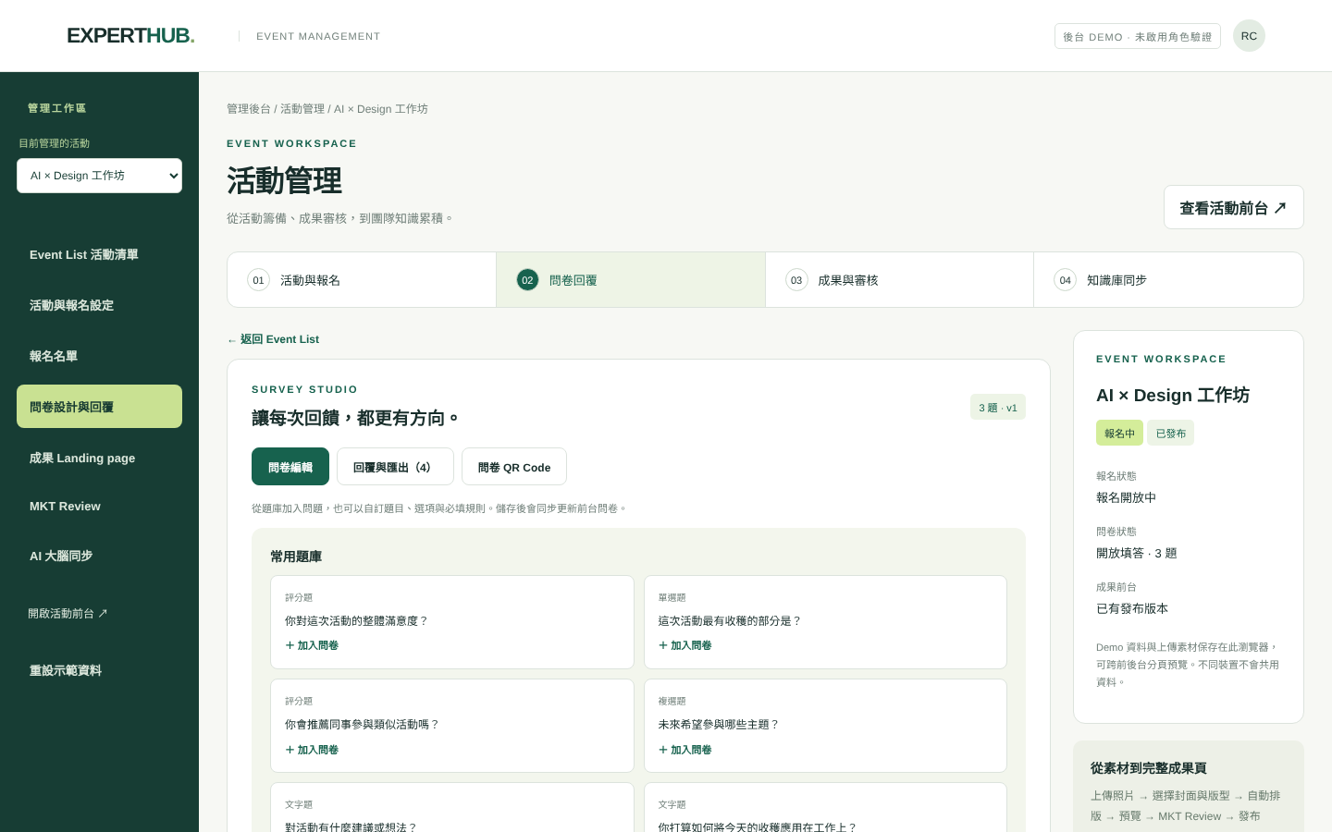
後台｜報名名單與問卷設計
報名名單
公司、Email、電話、產業、職稱、部門，可匯出 CSV
問卷設計
題庫加題、自訂題目、四種題型、必填、排序、預覽與開放開關

Slide 11
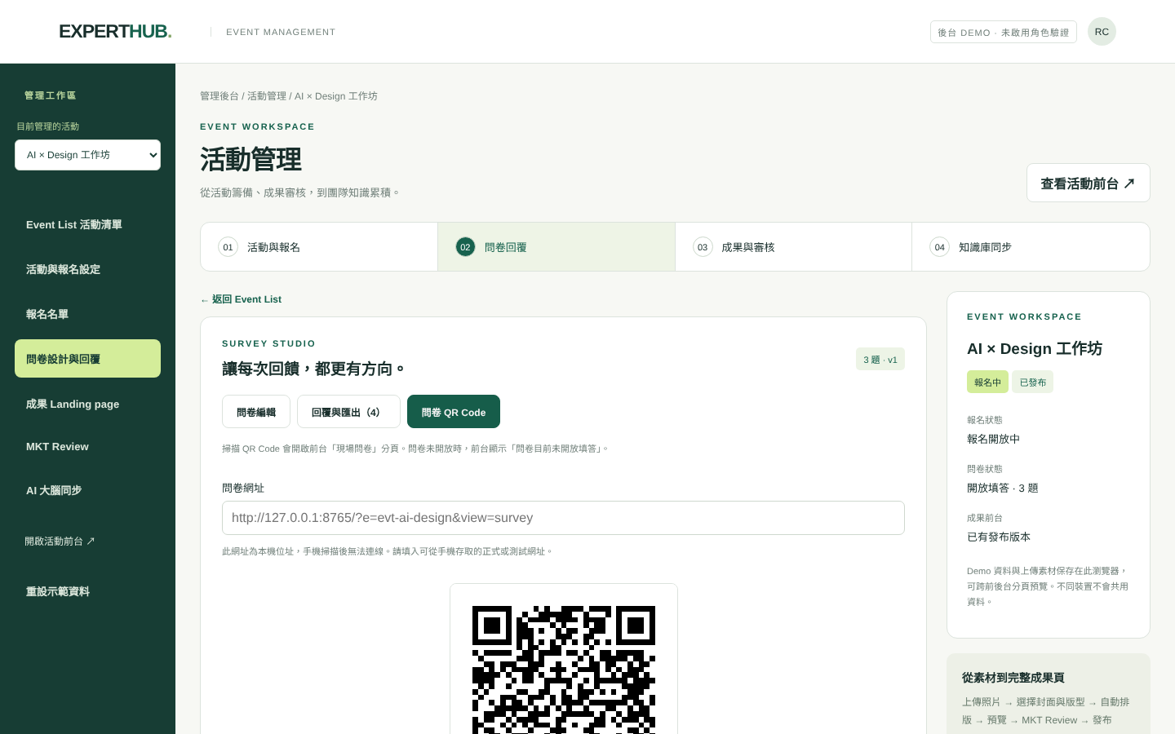
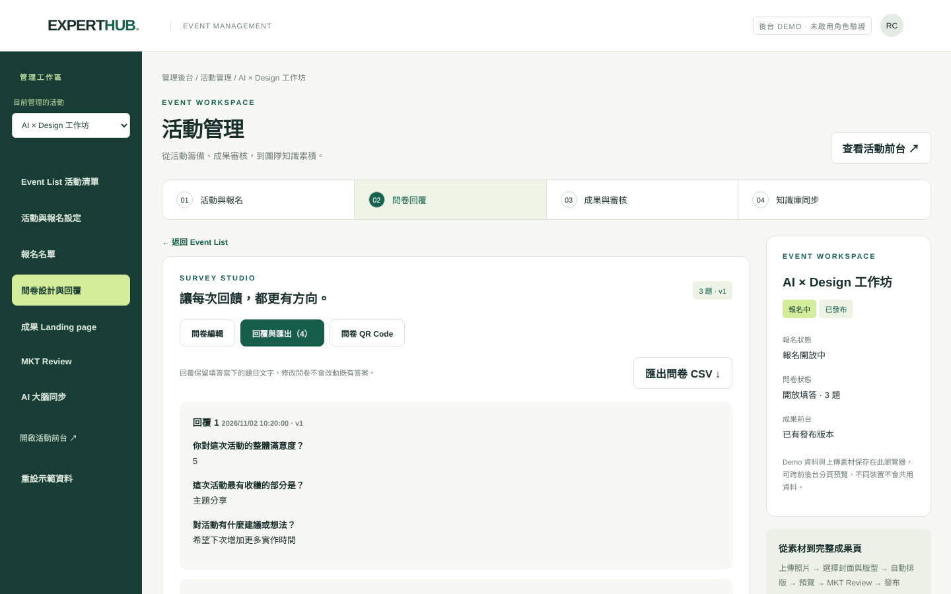
後台｜問卷 QR Code 與回覆
QR Code
指向該活動的現場問卷，可自訂網址並下載 PNG
回覆與匯出
保留填答當下的題目與問卷版本，可匯出 CSV

Slide 12
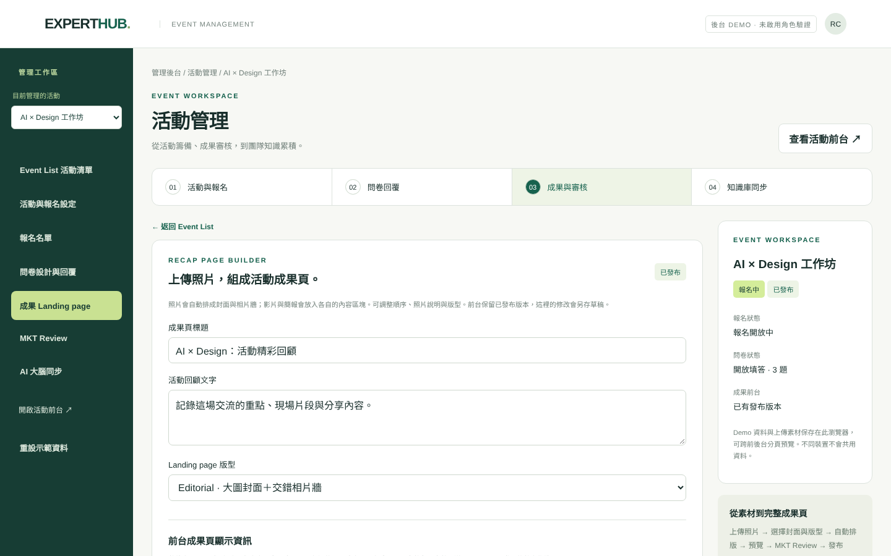
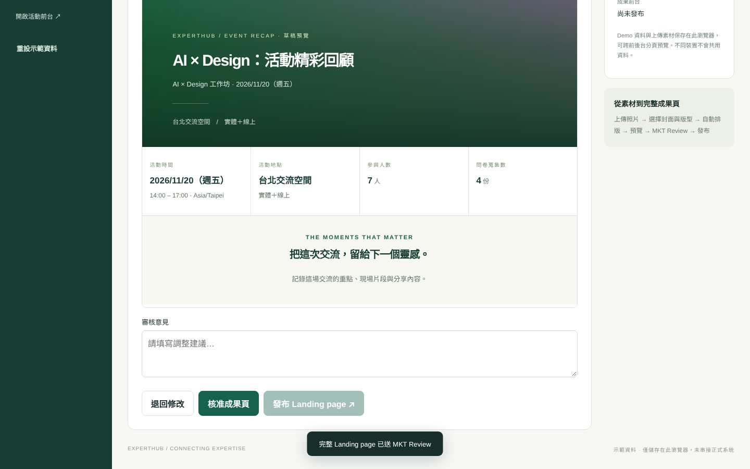
後台｜成果頁與 MKT Review
成果草稿
→
待 MKT Review
→
審核通過
→
已發布
成果編輯
上傳素材、選封面與版型、勾選前台統計
MKT Review
預覽、退回修改或核准後發布；發布版與草稿分離

Slide 13
Demo 範圍與正式上線差異
項目 | 目前 Demo | 正式上線需要
資料儲存 | 瀏覽器 localStorage、IndexedDB | 後端資料庫與檔案儲存
多人與跨裝置 | 資料不共用 | 集中資料、多人協作
權限 | 後台未啟用角色驗證 | 登入與 MKT、營運、審核角色
報名通知 | 不寄送 Email | 確認信、提醒與行事曆
問卷回覆 | 僅存在填答者瀏覽器 | 集中收集並回到後台
AI 大腦 | 僅示範同步流程 | 串接既有知識庫

Slide 14


待確認事項與下一步
待確認事項
建議下一步
正式活動資料來源與後端架構
後台角色與權限（MKT、營運、審核）
報名個資的保存期間與使用範圍
問卷是否匿名與回覆集中方式
AI 大腦匯入的內容範圍與格式
確認前台資訊架構與狀態規則
定義資料模型與後端 API
導入登入與角色權限
串接通知信與知識庫
安排 UAT 與上線時程

